Slide 1

入行论147课
寂天菩萨 著
索达吉仁波切 宣讲
生西法师 辅导

Slide 2
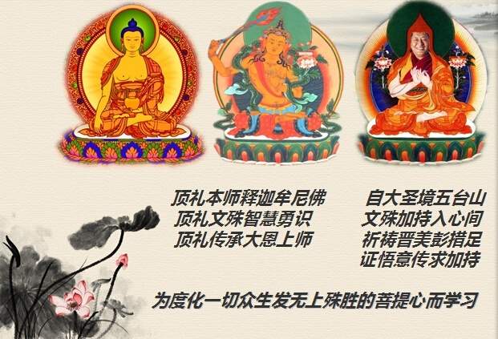
自大圣境五台山
文殊加持入心间
祈祷晋美彭措足
证悟意传求加持
顶礼本师释迦摩尼佛
顶礼文殊智慧勇士
顶礼传承大恩上师
为度化一切众生发无上殊胜的菩提心而学习

Slide 3
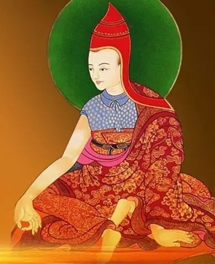
顶礼寂天菩萨
尽舍国政善开显
稀奇佛子行之理
弘扬佛陀教法者
寂天菩萨前顶礼

Slide 4
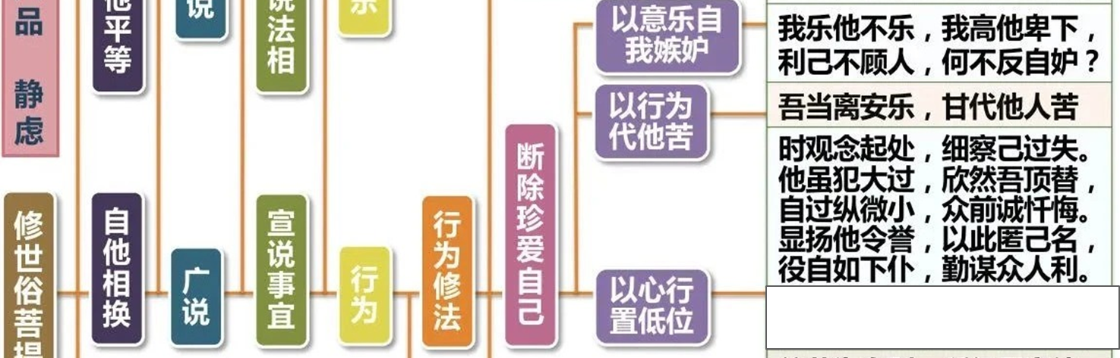
入行论146课科判

Slide 5
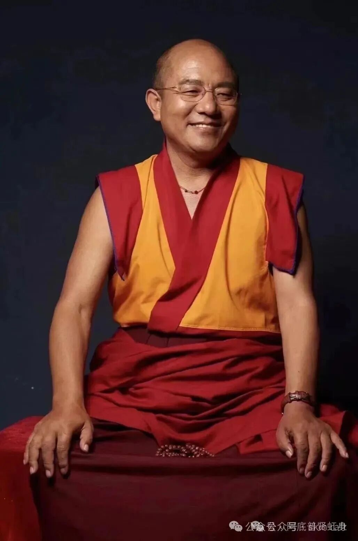
入行论·第147课
索达吉仁波切 宣讲
147课总义归摄
本课要义归纳如下：
🔹行为修法。
1.断除珍爱自己，以心行置低位。
①我们不应该在别人面前赞叹自己。
②要以隐藏功德为本。
2.摄义。
①入菩萨道后心和行为的改变。
②菩萨修道时身心的行持。
🔹以行为主宰心。
1.以对治主宰。
以利他意乐和行为对治主宰。
皈 依

Slide 6
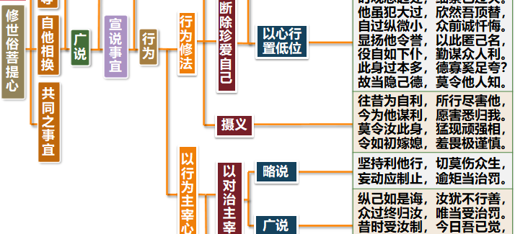
入行论147课科判

Slide 7
入行论·第147课
索达吉仁波切 宣讲
此身过本多，德寡奚足夸？故当隐己德，莫令他人知。
（颂词1）
消文释义
自己本身具足多种过失，偶尔性的功德微乎其微，何足赞叹？因此就算是小小的功德也应当尽量隐藏，不让他人知晓。
本颂重点
重点1.我们为什么不应该在别人面前赞叹自己？
①这是断除珍爱自己的一种方式。因为凡夫人对于自己的过失非常喜欢隐藏，对自己的功德非常喜欢炫耀，这种心态就是珍爱自己的表现，并且由于珍爱自己或者我执膨胀的缘故，产生的烦恼、恶习非常多。既然如此，我们就反过来，认知我们的过失非常多，功德非常少，就可以断除珍爱自己。如果把重点放在自己的过失上，经常看过失，意识到自己的功德很少，越看自己的过失，对自己的珍爱程度就会越来越低。
皈 依

Slide 8
入行论·第147课
索达吉仁波切 宣讲
此身过本多，德寡奚足夸？故当隐己德，莫令他人知。
（颂词1）
②作为一个初学的凡夫人，相续当中的过失的确是远远多于功德的。我们功德是太少太少了，而且不光是少，我们现在暂时具有的功德还有一种无常性，它非常可能变化。不值得夸耀。华智仁波切说过：“三界中一切都是无常的。”自己暂时的修学境界并不值得宣扬，也没有真实可靠性。所以我们要知道“此身过本多”，以此来断除珍爱自己的习气。
重点2. 为什么要以隐藏功德为本？
①其实这也是断除珍爱自己的一种修法。关注功德会助长自己的傲慢心，会让自心处于高举的状态，对修行非常不利。所以说“故当隐己德”，即我们要通过这种方式来断除珍爱自己。
②特意去宣扬自己的功德，很容易遭到别人歧视和一些违缘。智悲光尊者说：“作为凡夫人，自己的境界不能过多讲给别人听，否则从此之后这些境界就不会现前了。”
重点3. 什么是真正的功德？
真正的功德就是想帮助众生，有这样一颗心最珍贵。从诸佛菩萨的历史来看，他们成就的因缘就是菩提心，菩提心也是一种利他心，在任何佛陀的传记中，不具足菩提心而成就的一个也没有。
皈 依

Slide 9
入行论·第147课
索达吉仁波切 宣讲
此身过本多，德寡奚足夸？故当隐己德，莫令他人知。
（颂词1）
教证公案
1. 麦彭仁波切说：“自己于己作赞叹，纵是帝释亦不佳。”
2. 《毗奈耶经》云：“不宣自德，不隐己过。”
3. 华智仁波切讲过：“自己功德深隐匿，他人功德张幡旗，鲁莽傲慢决不作。”
4. 萨迦班智达在格言中亦云：“愚者学问挂嘴上，智者学问藏心底，麦秸漂于水面上，宝石沉没于水底。”
5. 智悲光尊者曾说：“作为凡夫人，自己的境界不能过多讲给别人听，否则，从此之后这些境界就不会现前了。”
6. 米拉日巴尊者也说：“雪山雄狮、森林野兽、大海鲸鱼，若能隐藏不露，才会减少危害。同样，作为修行人，所修之法、修得的境界千万不能泄露，不然会招致违缘。若能善于隐藏，必能修成顺缘，最后圆满成就。”
7. 《莲苑歌舞》中，金蜂的妻子死了后，他到莲喜尊者面前准备出家，尊者说：“偶尔厌离天王所幻化，君岂不知此心不久长？”
皈 依

Slide 10
入行论·第147课
索达吉仁波切 宣讲
往昔为自利，所行尽害他，今为他谋利，愿害悉归我。
（颂词2）
消文释义
总而言之，往昔为了私利，你所作所为均是有损他众的害行，从今以后，为了利益众生，愿以往这所有的损害全部落到自己的头上。
本颂重点
重点1. 在没有进入菩萨道之前我们是怎样的错误发心和行为？
在无始轮回中，我们相继当中充满了我爱执，充满了自私自利，自己的一言一行，所有心念行为，其目的皆是为了自利，都为了谋求诸如我的饮食、财产、名声、眷属……为了这些目的，自己所作所为，几乎全部都是对他人有损的恶业。反观自己，就会发现在自利心很强时，我们的心念行为经常损害众生。
重点2. 发了菩提心后，我们应该有怎样的心和行为？
现在我们开始修持菩萨道了，应该有一种颠覆：“今为他谋利”，现在则为了替他人谋取利益，为了利益一切众生，愿一切的伤害都归在我的身上，都落在我的头上，让自己去感受一切众生的痛苦，或者在为众生谋利过程当中所遭遇到的一切损害全归我。
皈 依

Slide 11
入行论·第147课
索达吉仁波切 宣讲
往昔为自利，所行尽害他，今为他谋利，愿害悉归我。
（颂词2）
重点3. 发心利他就可以了，为什么还要说“愿害悉归我”呢？（摘自《生西法师辅导》）
是表明了一种彻底颠覆，极致贯彻利他的决心：“我要彻底贯彻利他的思想，我要把利他的行为完全贯彻到底”，所以就有了“愿害悉归我的”教言，或者说我们应该有这种境界。如果我们这样发心，在做利他过程中的任何伤害、痛苦、违缘和不如意我们都可以承受，为了利他什么都可以承受，这样其实是把利他贯彻到了极致。
有些人学习大乘是想通过利他来圆满自己，让自己的人生更完美，它不是把我爱执彻底抛弃掉，而是把我爱执、我执、自我打扮得更合理或者让它们更完美、更圆满。所以只有“愿害悉归我”，愿一切的伤害都由我来承受，才能彻底放弃自利，才能够完完全全地为众生去做利益，这是很重要的一个信息。
皈 依

Slide 12
入行论·第147课
索达吉仁波切 宣讲
往昔为自利，所行尽害他，今为他谋利，愿害悉归我。
（颂词2）
重点4. 什么是真正的快乐？如何才能做到？
《法句经》中说：“无乐小乐，小辩小慧，观求大者，乃获大安。”凡夫众生追求自利，即使得到暂时世俗小利乐，实际上毫无真实安乐可言，只是一些小辩与小聪明而已，而修持佛法者，追求广大解脱事业，才能获得大安乐。想现前无上安乐佛果，应当勤积其因——福慧二种资粮，不然你虽在日夜不停地想得安乐，而不勤积二资，也只能是说食不饱。如果希求无上安乐，要在因上下功夫就行，勤修自他相换，断舍我执烦恼，消尽恶业，这样最终必定会让自他得到无上安乐佛果。
教证公案
1. 三国时有个野蛮人叫周处在得知大家把他当作祸害，因此有了悔改之意。后来他寻访有修养的名人陆云，听从他的教导，洗心革面、改过自新，最终成了非常了不起的忠臣，为老百姓做了很多有利的事情。
2. 龙猛菩萨在《大智度论》中说：“世间人心动，爱执福果报，而不好福因，求有不求灭。”
3. 《法句经》中云：“无乐小乐，小辩小慧，广求大者，乃获大乐。”
4. 禅宗有种说法：“迷时千卷少，悟时一字多。”
皈 依

Slide 13
入行论·第147课
索达吉仁波切 宣讲
莫令汝此身，猛现顽强相，令如初嫁媳，羞畏极谨慎。
（颂词3）
消文释义
不要让自己的这个身体过于顽固不化，现出一副趾高气扬的神态，应当如同新媳妇的姿态那样具有羞涩畏罪、谨慎约束、自重自爱等行为。
本颂重点
重点1. 为什么我们不要让自己表现成刚强、顽固不化呢？
因为外在的行为有时可以代表内心。外表显现得这么刚强、顽固不化就说明内心的我爱执非常强烈。既然现在我们要调心，要修持大乘的思想，寂天论师说，就不要让这个身心、这个“我”显现得这么明显、顽固，当然这不是让我们完美地把这个“我”隐藏起来，不让它表现出来，而是要彻底把它调伏而不显现。通过这样的方式调伏外在的行为，可以约束自己的心，对自心有一定的影响。
皈 依

Slide 14
入行论·第147课
索达吉仁波切 宣讲
莫令汝此身，猛现顽强相，令如初嫁媳，羞畏极谨慎。
（颂词3）
重点2. 用比喻说明，作为大乘修行人应该如何行持？
新媳妇的心态很容易出现“羞、畏”、“谨慎”的心理和行为。此处以新媳妇为比喻是为了说明，菩萨修行时应该犹如初嫁媳一样“羞畏极谨慎”，即菩萨修道时，应该有羞畏和谨慎的态度。第一个“羞”，是有惭愧心。如果生起了自私自利的心，自己会觉得在佛菩萨面前很羞愧；“畏”就是畏惧，畏惧伤害众生或造业，畏惧从大乘道中退失，有一种畏惧的心态；还有“谨慎”，就是非常谨慎，对自己的每一个念头、行为都要考虑。所以佛经中说：“应知菩萨者，譬若新妇。”菩萨应该像刚过门的媳妇一样，行为小心翼翼，这是菩萨应该有的修行心态和行为。
重点3. “羞畏极谨慎”是针对一切菩萨吗？（摘自《生西法师辅导》）
菩萨相续中的功德越来越圆满时，外在可以显得非常粗暴，但是内心中非常慈悲。在内心不离开慈悲的同时，外在可以显现粗暴相，比如佛菩萨显忿怒相或者上师调伏弟子时显忿怒相。
皈 依

Slide 15
入行论·第147课
索达吉仁波切 宣讲
莫令汝此身，猛现顽强相，令如初嫁媳，羞畏极谨慎。
（颂词3）
有时看菩萨显得很刚强或者非常粗暴，我们也不能因而推知一定怎样，因为凡夫人、初学者才会在内心不调伏时外表显得不调伏，但是对一个的菩萨来说，可以显现不同的样子，内心是永远慈悲的，外在可以温柔，也可以很粗暴，因为他观待不同众生的需要，有些通过慈爱的心、柔和的行为就可以调伏，有些必须要以粗暴的行为才能调伏。
教证公案
1. 佛经中说：“应知菩萨者，譬若新妇。”
2. 唐代的《新嫁娘词》中云：“三日入厨下，洗手作羹汤，未谙姑食性，先遣小姑尝。”
皈 依

Slide 16
入行论·第147课
索达吉仁波切 宣讲
坚持利他行，切莫伤众生，妄动应制止，逾矩当治罚。
（颂词4）
消文释义
应当以利他的意乐行持利他的行为，千万不能有自私自利的意乐行为，如此以对治法主宰这颗心，也就是说如果它逾越了取舍，就要用对治来惩罚它。
本颂重点
重点1. 如何理解“坚持利他行，切莫伤众生”？我们行为上一定要坚持利益众生，千万不能伤害众生，这是所有行为中最重要的。以利他的行为或者调伏我爱执的行为，以行为去主宰我们的心，让我们的心处在利他的状态。堪布根霍在讲义中说：“此偈所言的，即是饶益有情戒、严禁恶行戒、摄持善法戒的总结。”作为大乘佛子，必须时时告诫自己要遵循大乘佛法去做，否则便会步入歧途。无著菩萨在《经庄严论》中说：“利益众生事，随时不过时，所作恒无谬，不忘我顶礼。”这是佛菩萨时刻不忘的法业，恒时无有错谬的事业。我们作为修学者，理应朝这个方向去努力，以菩提心摄持自三门，坚持利益众生。
皈 依

Slide 17
入行论·第147课
索达吉仁波切 宣讲
坚持利他行，切莫伤众生，妄动应制止，逾矩当治罚。
（颂词4）
重点2. 如何在平时的修行中做到“利他行”？
为了时刻做到坚持利他、切莫伤众，必须时刻以正知正念来护持心相续，不让它妄动，像调伏大象一样，长期约束调教它，即使制止不法举动。如果能恒护正知正念，自心烦恼苗头刚萌芽，就及时察觉，那时极易调伏纠正，使它归于正道，不违越“诸恶莫作，众善奉行”的戒规。
重点3. 培养菩提心的三个条件是什么？
第一：要遣除违缘，忏悔自己无始以来的罪障；
第二：要创造顺缘，尽量地积累资粮；
第三：一心一意地祈祷诸佛菩萨和根本上师，愿相续中的菩提心日日增上，不要减灭。
这三个条件具足的话，菩提心一定会越来越增上，我们应该尽力去这样做。
皈 依

Slide 18
入行论·第147课
索达吉仁波切 宣讲
坚持利他行，切莫伤众生，妄动应制止，逾矩当治罚。
（颂词4）
教证公案
1. 晋朝有一位住在深山修行的僧群法师，有一天走到深沟之上的独木桥去打水，有一只野鸭，折断了翅膀飞不起来，停在独木桥的中间。大师想用锡杖拨开，又怕它掉下深沟丧生，于是回来不去打水，最后因缺水而示现圆寂。
2. 莲池大师在《缁门崇行录》中赞叹道：“为保全动物的生命而不顾自己，再没有比这更慈悲、更伟大的了。
3. 佛在因地时以身饲虎、割肉喂鹰。
4. 宗喀巴大师说：“如果人不是大乘，仅仅法是大乘也不够。”我们所学的这些法，是大圆满、大中观以及大乘佛法，可是人的境界没有跟上的话，法再好也没有用。
5. 古大德也说：“发心不重要，生心才重要。”
6. 《经庄严论》云：“利益众生事，随时不过时，所作恒无谬，不忘我顶礼。”
7. 《释量论》宣讲佛的功德时也说，佛陀的功德归摄于两点，一是以悲心利益众生，一是以智慧通达万法。
皈 依

Slide 19

入行论·第147课
索达吉仁波切 宣讲
思 考 题
1.有些人喜欢在众人前炫耀自己，说自己能看到什么、听到什么，你如何看待这种现象？为什么？

Slide 20
入行论·第147课
索达吉仁波切 宣讲
思 考 题
2.什么才是真正具有菩提心？这与你以前的理解有何不同？你自己能做到多少？

Slide 21
入行论·第147课
索达吉仁波切 宣讲
思 考 题
3.大乘修行人的行为归摄为哪两条？你平时是如何以行为来约束自己的心的？现在跟以前相比有哪些改变？

Slide 22
入行论·第147课
索达吉仁波切 宣讲
思 考 题
4.按照格鲁派的修行教言，菩提心要培养出来的话，需要哪三个条件？你打算怎么样让自己一一具足？

Slide 23

回 向
所南德义檀嘉热巴涅
托内尼波札南潘协将
杰嘎纳其瓦隆彻巴耶
哲波措利卓瓦卓瓦效
文殊师利勇猛智 普贤慧行亦复然
我今回向诸善根 随彼一切常修学
三世诸佛所称叹 如是最胜诸大愿
我今回向诸善根 为得普贤殊胜行
生生世世不离师 恒时享用胜法乐
圆满地道功德已 唯愿速得金刚持

